Slide 1
ΑΣΚΗΣΕΙΣ ΑΞΙΟΛΟΓΗΣΕΙΣ ΕΠΕΝΔΥΣΕΩΝ
Δρ. Κυριαζόπουλος Γεώργιος

Slide 2
ΑΣΚΗΣΗ 1
Μία επιχείρηση επιθυμεί να συγκεντρώσει ένα ποσό 500.000€ μετά από τρία χρόνια για να αντικαταστήσει το μηχανολογικό της εξοπλισμό. Η περισσότερο βέβαιη επένδυση που μπορεί να κάνει σήμερα ώστε να μην διακινδυνεύσει τα χρήματά της, της αποδίδει ετήσιο όφελος 9%. Αν η επιχείρηση διαθέτει σήμερα γι’ αυτό το σκοπό 390.000€, επαρκούν τα χρήματα αυτά ώστε να καταφέρει να συγκεντρώσει μετά από τα τρία έτη το ποσό που επιθυμεί;

Slide 3
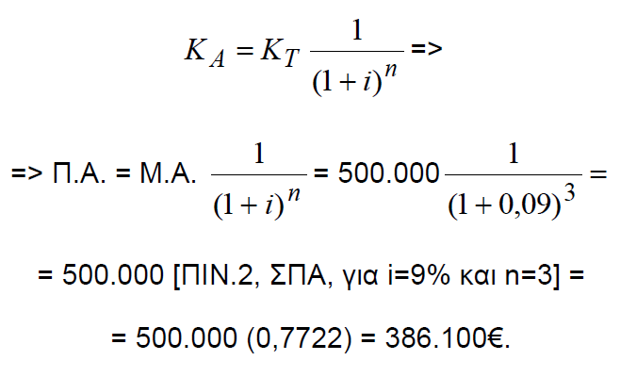
ΛΥΣΗ
Για να απαντηθεί το ερώτημα θα πρέπει να βρεθεί η παρούσα αξία των 500.000€ για n=3 και i=9%. Συνεπώς εφαρμόζεται η διαδικασία της προεξόφλησης:
Αυτό σημαίνει ότι επενδύοντας η επιχείρηση σήμερα 386.100€ με ετήσια απόδοση 9% μπορεί μετά από τρία έτη να έχει στη διάθεση της τα 500.000€ που χρειάζεται για να αντικαταστήσει το μηχανολογικό της εξοπλισμό. Συνεπώς επαρκούν τα χρήματα που διαθέτει σήμερα η επιχείρηση γι’ αυτό το σκοπό, καθώς 390.000€>386.100€.

Slide 4
ΑΣΚΗΣΗ 2
Έστω ότι μία επιχείρηση θέλει να συγκρίνει δύο επενδύσεις που ικανοποιούν τον ίδιο σκοπό. Καθεμία από τις επενδύσεις αυτές απαιτεί αρχική δαπάνη 150.000€. Επιπλέον και οι δύο επενδύσεις έχουν ωφέλιμη ζωή 5 έτη. Η υπολειμματική αξία της κάθε επένδυσης στο τέλος της ωφέλιμης ζωής της είναι μηδενική. Να αποφανθείτε για το ποια είναι η καλύτερη επένδυση χρησιμοποιώντας ως κριτήριο αξιολόγησης την απλή μέθοδο του χρόνου επανείσπραξης, όταν οι καθαρές εισπράξεις μετά φόρων που αποδίδει η κάθε επένδυση είναι αυτές που εμφανίζονται στον πίνακα 5 (τα ποσά είναι σε € και στο τέλος του κάθε έτους).

Slide 5
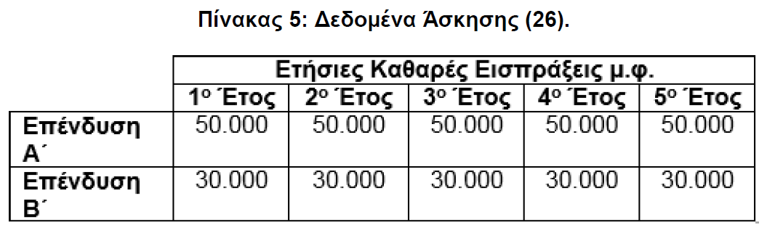
ΑΣΚΗΣΗ 2 ΣΥΝΕΧΕΙΑ

Slide 6
ΛΥΣΗ
Επένδυση Α΄: 50.000 + 50.000 + 50.000 = 150.000€ => η δαπάνη για την επένδυση Α΄ επανεισπράττεται με τη συμπλήρωση του 3ου έτους.
Επένδυση Β΄: 30.000 + 30.000 + 30.000 + 30.000 + 30.000 = 150.000€ => η δαπάνη για την επένδυση Β΄ επανεισπράττεται στο τέλος του 5ου έτους.
Προτιμότερη κρίνεται η επένδυση Α΄, διότι επιστρέφει τη δαπάνη της ταχύτερα από την επένδυση Β΄.
Στο ίδιο συμπέρασμα καταλήγουμε ακόμη κι αν λάβουμε υπόψη μας τις συνολικές εισροές που δημιουργεί η κάθε επένδυση, μιας και είναι:
Συνολική Εισροή της Α΄ = 250.000€ > Συνολική Εισροή της Β΄ = 150.000€

Slide 7
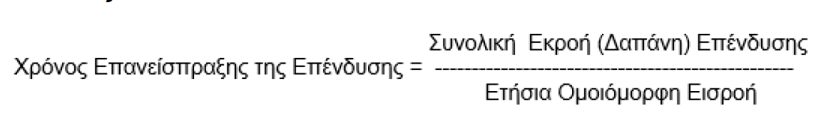
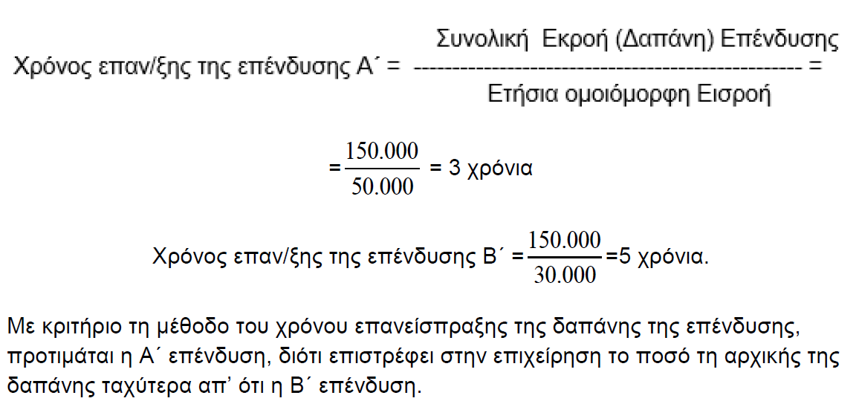
ΛΥΣΗ ΜΕ ΚΡΙΤΗΡΙΟ Ο ΧΡΟΝΟΣ ΕΠΑΝΕΙΣΠΡΑΞΗΣ

Slide 8
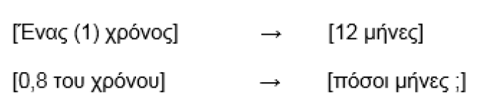
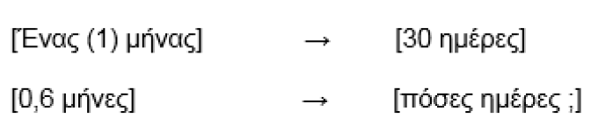
ΛΥΣΗ ΣΥΝΕΧΕΙΑ
Με κριτήριο τη μέθοδο του χρόνου επανείσπραξης της δαπάνης της επένδυσης, προτιμάται η Α΄ επένδυση, διότι επιστρέφει στην επιχείρηση το ποσό τη αρχικής της δαπάνης ταχύτερα απ’ ότι η Β΄ επένδυση.

Slide 9
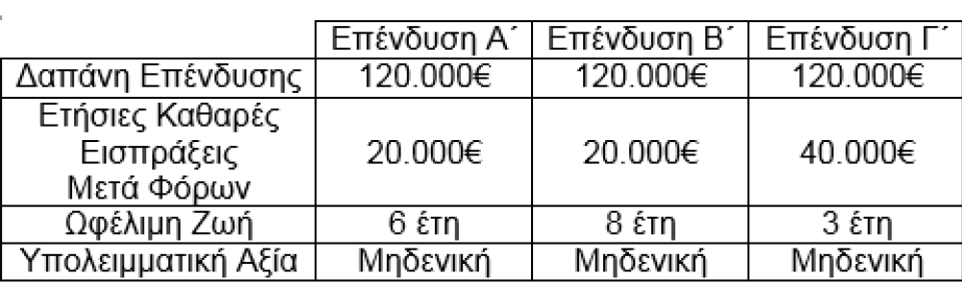
ΑΣΚΗΣΗ 3
Επιχείρηση μελετά τρία εναλλακτικά επενδυτικά σχέδια. Ζητείται να επιλεγεί η επένδυση που θεωρείται καλύτερη όταν χρησιμοποιείται ως κριτήριο αξιολόγησης η απλή μέθοδος του χρόνου επανείσπραξης και η επιχείρηση ορίζει προκαθορισμένο χρονικό όριο επανάκτησης κατά περίπτωση δαπάνης τα 5 έτη. Τα στοιχεία γι’ αυτές τις τρεις επενδύσεις είναι αυτά που φαίνονται στον παρακάτω πίνακα.

Slide 10
ΛΥΣΗ
Η επένδυση Α΄ επανεισπράττεται στο τέλος του 6ου χρόνου (6*20.000€= 120.000€). Η επένδυση Γ΄ επανεισπράτεται στο τέλος του 3ου χρόνου (3*40.000€ = 120.000€). Δηλαδή, τόσο η επένδυση Α΄, όσο και η επένδυση Γ΄ επανεισπράτονται στο τέλος της ωφέλιμης ζωής τους. Παρατηρούμε ότι η επένδυση Α΄ απορρίπτεται έτσι κι αλλιώς επειδή δεν πληρεί τον περιορισμό της επανείσπραξης της δαπάνης της το αργότερο μέχρι το τέλος του 5ου έτους. Η επένδυση Γ΄ που επανεισπράτεται στο τέλος του 3ου έτους πληρεί το χρονικό όριο που έχει θέσει η επιχείρηση. Χρησιμοποιώντας την απλή μέθοδο του χρόνου επανείσπραξης ως κριτήριο αξιολόγησης, στην περίπτωση που θεωρήσουμε ότι δεν υπάρχει χρονικός περιορισμός οι επενδύσεις Α΄ και Γ΄ κρίνονται αδιάφορες (ουδέτερες), καθώς ούτε κέρδη δημιουργούν ούτε ζημίες.
Όσον αφορά την επένδυση Β΄ της παρούσας άσκησης, αυτή αφενός επιστρέφει τη δαπάνη της μέχρι το τέλος του 6ου έτους δηλαδή εντός της ωφέλιμης ζωής της κι αφετέρου δημιουργεί συνολικές εισροές 160.000€ που είναι ποσό μεγαλύτερο από εκείνο της δαπάνης υλοποίησής της. Παρόλα αυτά βάση των δεδομένων της εκφώνησης της άσκησης απορρίπτεται και η επένδυση Β΄, διότι δεν καταφέρνει να επιστρέψει τη δαπάνη υλοποίησής της εντός του μέγιστου χρονικού περιθωρίου των 5 ετών που θεσπίζει η επιχείρηση προ της διαδικασίας της αξιολογήσεως.

Slide 11
ΑΣΚΗΣΗ 4
Υποθέτουμε μία οικογένεια θέλει να αγοράσει μετά από δύο χρόνια ένα ψυγείο αξίας 3.000 ευρώ. Τι ποσό πρέπει να καταθέσει σήμερα με επιτόκιο 10%, αν ο ρυθμός πληθωρισμού είναι 7%;

Slide 12
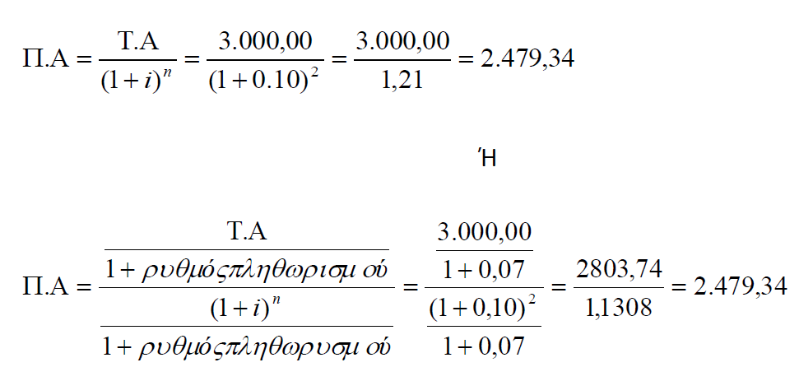
ΛΥΣΗ

Slide 13
Κριτήριο περιόδου ανάκτησης ή επανείσπραξης της επένδυσης
Υπολογίζει τον χρόνο t κατά τον οποίο το άθροισμα των ταμειακών ροών του επενδυτικού έργου ισούται με την αρχική του δαπάνη.
Παράδειγμα:
Για ίσες ταμειακές ροές :
αρχική δαπάνη (Ι) = 720.000
ταμειακή ροή (ΤΡ) = 224.000
περίοδος επανείσπραξης t =
= έτη ή 3 + 0,2 Χ 12 = 3 έτη και 2,4 μήνες

Slide 14
Κριτήριο περιόδου ανάκτησης ή επανείσπραξης της επένδυσης
Για άνισες ταμειακές ροές :
Κο = 74000
Περίοδοι Ταμειακές ροές τέλος περιόδου
-74000
1 16.000 -58000
2 20.000 -38000
3 29.500 -8500
4 34.000 25500
5 34.000 59500
3 + (8500/34000)Χ 12 = 3 έτη+ 3 μήνες

Slide 15
Προεξοφλημένη Περίοδος Επανείσπραξης
Αρχικό ύψος Επένδυσης Κο = 74000
Επιτόκιο προεξόφλησης i =10%
Περίοδοι Ταμειακές ροές προεξοφλ. Ταμ.Ροές,
1 16.000 14.545
2 20.000 16.528
3 29.500 22.163
4 34.000 23.222
34.000 21.110

Slide 16
Με προεξοφλημένες ΚΤΡοές
3 έτη + (20764/23222) Χ 12
3 έτη + 10,7 μήνες
Έναντι 3 έτη και 3 μήνες με μη προεξοφλημένες ΚΤΡοές

Slide 17
Κριτήριο περιόδου ανάκτησης ή επανείσπραξης της επένδυσης
Πλεονεκτήματα:
Δίνει μια ένδειξη του κινδύνου της επένδυσης
Είναι χρήσιμη σε τεχνολογική απαξίωση
Είναι χρήσιμη σε προβλήματα ρευστότητας της επένδυσης
Χρησιμοποιείται παράλληλα με τις άλλες μεθόδους, ως ένας περιορισμός

Slide 18
Περίοδος επανείσπραξης
Μειονεκτήματα
Δεν υπολογίζει τις ταμειακές ροές μετά τη λήξη της περιόδου επανείσπραξης
Δεν λαμβάνει υπόψη της τη χρονική αξία του χρήματος (μόνο στις προεξοφλημένες)
Δεν έχει εφαρμογή σε περιπτώσεις με μικρή αρχική δαπάνη

Slide 19
Δεν υπολογίζει τις ΚΤΡοές μετά την περίοδο αποπληρωμής

Slide 20
Κριτήριο μέσου βαθμού απόδοσης
Υπολογίζεται ως
μέση καθαρή απόδοση αρχικής επένδυσης, ή
μέση καθαρή απόδοση επί της μέσης λογιστικής αξίας της επένδυσης
Είναι δείκτης με:
αριθμητή τα αναμενόμενα κέρδη από το έργο (προ φόρου ή μετά από φόρο) και με παρονομαστή το μέσο λογιστικό κόστος της επένδυσης = (αρχική + τελική) / 2.

Slide 21
Κριτήριο μέσου βαθμού απόδοσης
Παράδειγμα: Κο = 20 000 ν = 5
Έτη | 1 | 2 | 3 | 4 | 5 | Μ.Ο.
Κέρδη | 1250 | 1500 | 2000 | 3000 | 2500 | 2050
ΜΒΑ = = 20,5% (με βάση τη μέση
λογιστική αξία)

Slide 22
Μέση Λογιστική αξία = (Αρχική αξία+ τελική αξία ) / 2
Ο Μ.Λ.Β.Α ονομάζεται και ROC
Συγκρίνεται με το κόστος κεφαλαίου
Αν ROC > κόστος κεφαλαίου ή το RΟΑ
=>Εγκρίνεται

Slide 23
ΒΙΒΛΙΟΓΡΑΦΙΑ
ΑΡΓΥΡΙΟΣ Δ. ΚΟΛΟΚΟΝΤΕΣ και ΦΩΤΗΣ ΧΑΤΖΗΘΕΟΔΩΡΙΔΗΣ (2013) ΘΕΩΡΙΑ ΚΑΙ ΠΡΑΚΤΙΚΕΣ ΕΦΑΡΜΟΓΕΣ Τμήμα Τεχνολόγων Γεωπόνων

Slide 24
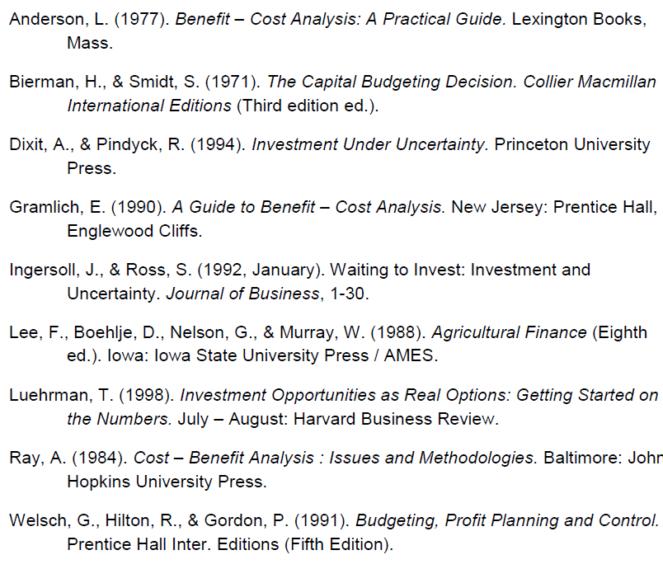
ΒΙΒΛΙΟΓΡΑΦΙΑ

Slide 25
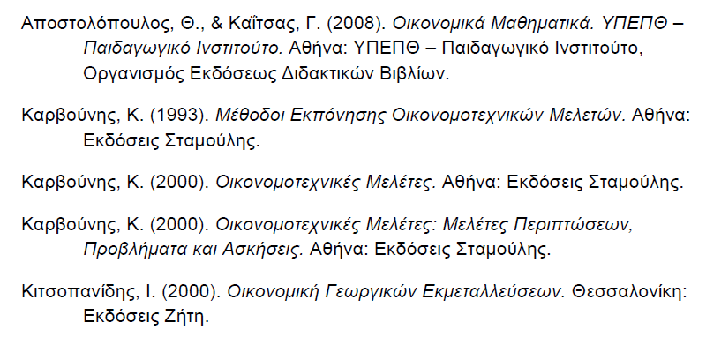
ΒΙΒΛΙΟΓΡΑΦΙΑ

Slide 26
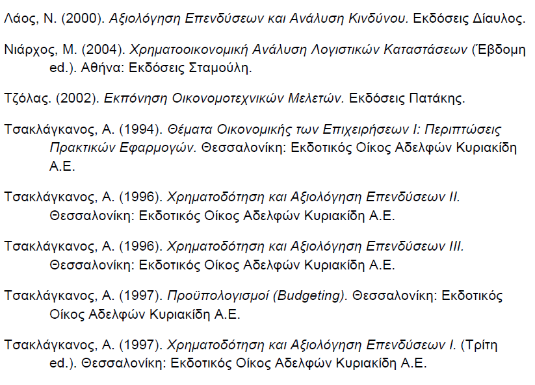
ΒΙΒΛΙΟΓΡΑΦΙΑ

